Slide 1

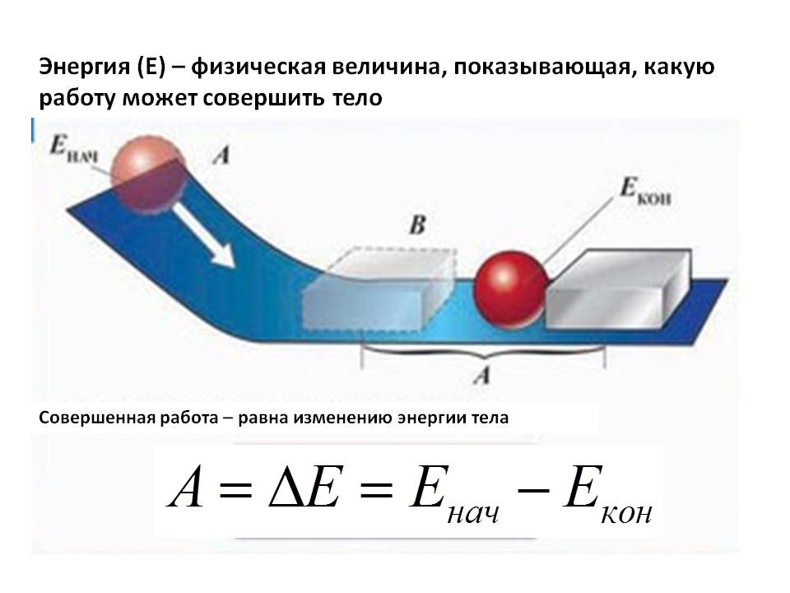
МБОУ КОМАРИЧСКАЯ СРЕДНЯЯ ОБЩЕОБРАЗОВАТЕЛЬНАЯ ШКОЛА №2
10 класс
ЭНЕРГИЯ

Slide 2
Тест по теме: «Энергия»
А1. Энергия, которой обладает движущееся тело, называется:
внутренней энергией;
потенциальной энергией;
кинетической энергией;
полной механической энергией.
А2. Автомобиль массой 10³ кг движется равномерно по мосту. Скорость автомобиля равна 10 м/с. Кинетическая энергия автомобиля равна:
1) 10⁵ Дж; 2) 10⁴ Дж; 3) 5·10⁴ Дж; 4) 5·10³ Дж.
А3. Какой энергией обладает альпинист, стоящий на вершине горы?
кинетической;
потенциальной;
кинетической и потенциальной;
не обладает энергией.
А4. С балкона высотой h = 4 м упал камень массой m = 0,5 кг. Модуль изменения потенциальной энергии камня равен:
1) 20 Дж; 2) 10 Дж; 3) 2 Дж; 4) 1,25 Дж.
А5. Мяч бросают под некоторым углом к горизонту. Как преобразуется его энергия в ходе полёта до точки максимального подъёма?
потенциальная и кинетическая энергии возрастают;
потенциальная и кинетическая энергии убывают;
потенциальная и кинетическая энергия не меняются;
кинетическая убывает, потенциальная возрастает.

Slide 3
Тест по теме: «Энергия»
А1. Энергия, которой обладает движущееся тело, называется:
внутренней энергией;
потенциальной энергией;
кинетической энергией;
полной механической энергией.
А2. Автомобиль массой 10³ кг движется равномерно по мосту. Скорость автомобиля равна 10 м/с. Кинетическая энергия автомобиля равна:
1) 10⁵ Дж; 2) 10⁴ Дж; 3) 5·10⁴ Дж; 4) 5·10³ Дж.
А3. Какой энергией обладает альпинист, стоящий на вершине горы?
кинетической;
потенциальной;
кинетической и потенциальной;
не обладает энергией.
А4. С балкона высотой h = 4 м упал камень массой m = 0,5 кг. Модуль изменения потенциальной энергии камня равен:
1) 20 Дж; 2) 10 Дж; 3) 2 Дж; 4) 1,25 Дж.
А5. Мяч бросают под некоторым углом к горизонту. Как преобразуется его энергия в ходе полёта до точки максимального подъёма?
потенциальная и кинетическая энергии возрастают;
потенциальная и кинетическая энергии убывают;
потенциальная и кинетическая энергия не меняются;
кинетическая убывает, потенциальная возрастает.

Slide 4
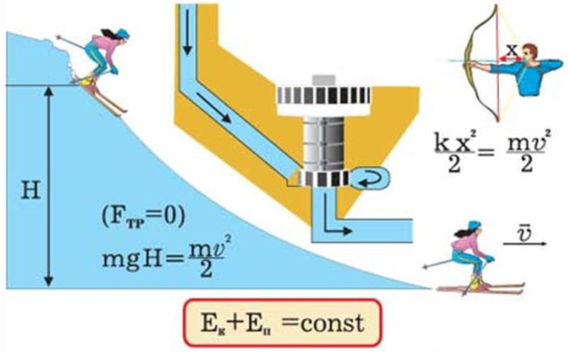
МБОУ КОМАРИЧСКАЯ СРЕДНЯЯ ОБЩЕОБРАЗОВАТЕЛЬНАЯ ШКОЛА №2
10 класс
ТЕМА УРОКА:
«ЗАКОН СОХРАНЕНИЯ ЭНЕРГИИ В МЕХАНИКЕ»

Slide 5
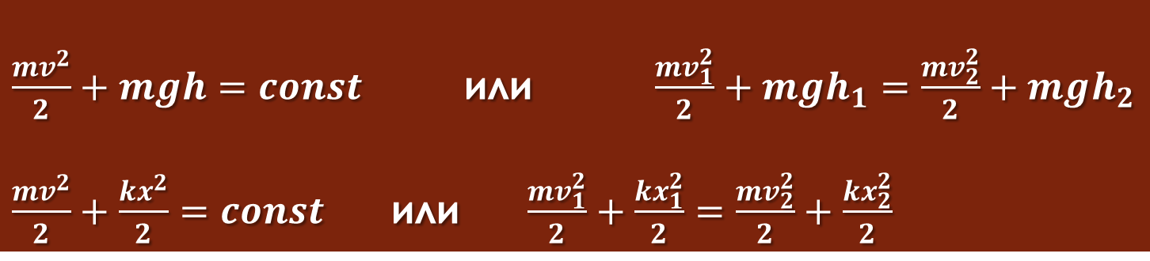
Закон сохранения механической энергии:
В изолированной системе, в которой действуют консервативные силы, механическая энергия сохраняется.
Общий закон сохранения энергии:
Энергия не создаётся и не уничтожается,
а только превращается из одной формы в другую.
$\frac{mv^{2}}{2}+mgh=const$ или $\frac{mv_{1}^{2}}{2}+mgh_{1}=\frac{mv_{2}^{2}}{2}+mgh_{2}$
$\frac{mv^{2}}{2}+\frac{kx^{2}}{2}=const$ или $\frac{mv_{1}^{2}}{2}+\frac{kx_{1}^{2}}{2}=\frac{mv_{2}^{2}}{2}+\frac{kx_{2}^{2}}{2}$

Slide 6
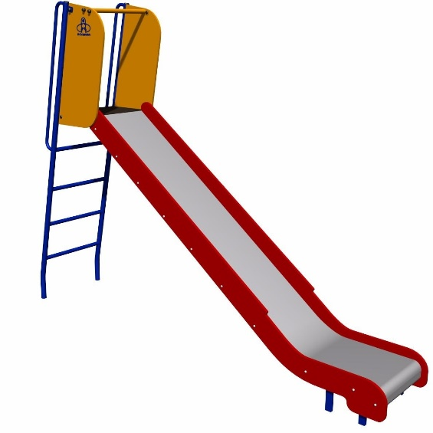



1. Тело соскальзывает с наклонной плоскости высотой H. Найдите энергию для 3 положений.
$$E_{1}=$$
$$E_{2}=$$
H
h
$$E_{3}=$$

Slide 7
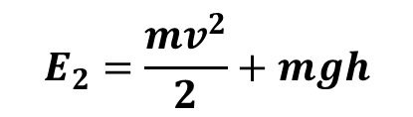

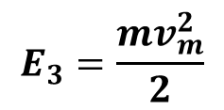
1. Тело соскальзывает с наклонной плоскости высотой H. Найдите энергию для 3 положений.
$$E_{1}=mgH$$
$$E_{2}=\frac{mv^{2}}{2}+mgh$$
H
h
$$E_{3}=\frac{mv_{m}^{2}}{2}$$

Slide 8
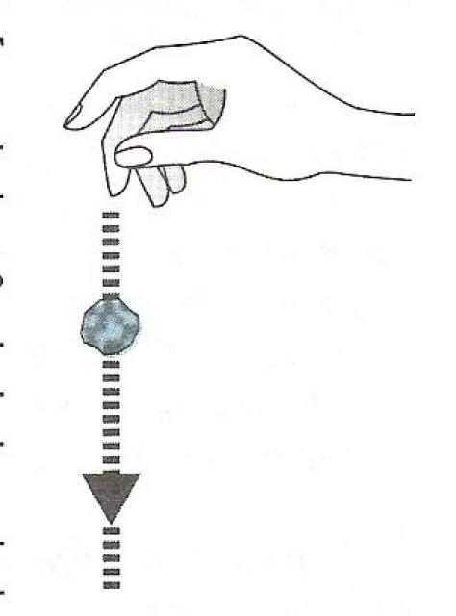



2. Тело свободно падает с высоты H.
$$E_{1}=$$
H
$$E_{2}=$$
h
$$E_{3}=$$

Slide 9

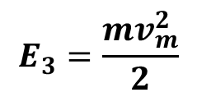
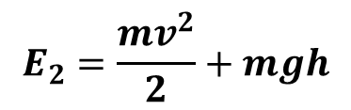
2. Тело свободно падает с высоты H.
$$E_{1}=mgH$$
$$E_{2}=\frac{mv^{2}}{2}+mgh$$
H
h
$$E_{3}=\frac{mv_{m}^{2}}{2}$$

Slide 10
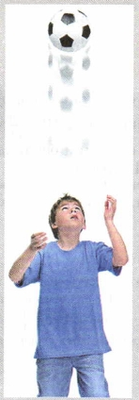
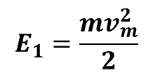

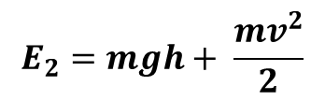
Задача 1. Тело брошено вертикально вверх
со скоростью 20 м/с. На какой высоте
его кинетическая энергия будет равна потенциальной?
$$E_{k}=E_{p}$$
$$E_{2}=mgh+ \frac{mv^{2}}{2}$$
h
$$E_{1}=\frac{mv_{m}^{2}}{2}$$

Slide 11
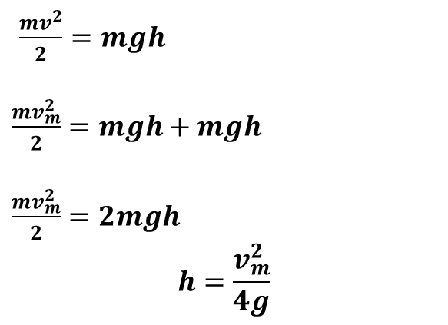
Задача 1. Тело брошено вертикально вверх
со скоростью 20 м/с. На какой высоте
его кинетическая энергия будет равна потенциальной?
$$E_{k}=E_{p}$$
$\frac{mv^{2}}{2}=mgh$
$\frac{mv_{m}^{2}}{2}=mgh+mgh$
$\frac{mv_{m}^{2}}{2}=2mgh$
$$h=\frac{v_{m}^{2}}{4g}$$
$$E_{2}=mgh+ \frac{mv^{2}}{2}$$
h
$$E_{1}=\frac{mv_{m}^{2}}{2}$$
ОТВЕТ: 10 м/с

Slide 12

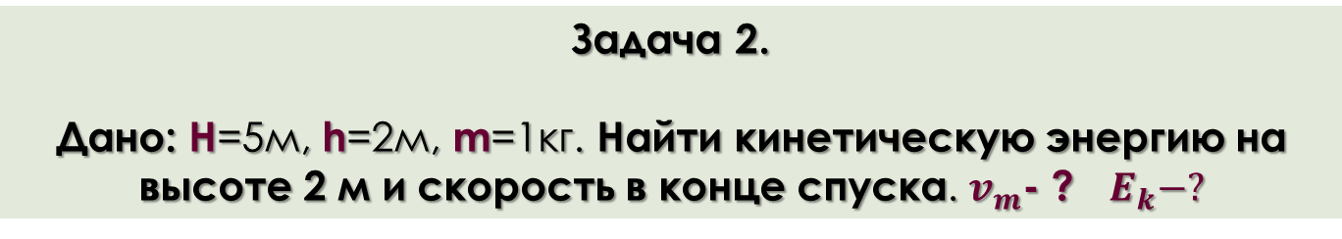
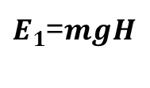
Задача 2.
Дано: H=5м, h=2м, m=1кг. Найти кинетическую энергию на высоте 2 м и скорость в конце спуска. $v_{m}$- ? $E_{k}−?$
$E_{1}$=$mgH$
$$E_{2}=$$
H
h
$$E_{3}=$$

Slide 13
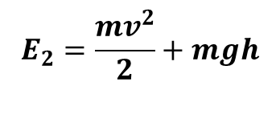

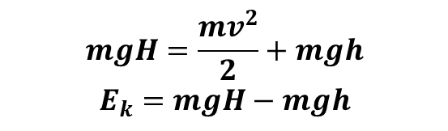
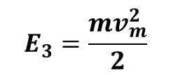
Задача 2.
Дано: H=5м, h=2м, m=1кг. Найти кинетическую энергию на высоте 2 м и скорость в конце спуска. $v_{m}$- ? $E_{k}−?$
$E_{1}$=$mgH$
$$E_{2}=\frac{mv^{2}}{2}+mgh$$
H
h
$$E_{3}=\frac{mv_{m}^{2}}{2}$$
$$mgH=\frac{mv^{2}}{2}+mgh$$
$$E_{k}=mgH−mgh$$
$$\frac{mv_{m}^{2}}{2}=mgH$$
$$v_{m}=\sqrt{2gH}$$
ОТВЕТ: 30 Дж; 10 м/с.

Slide 14
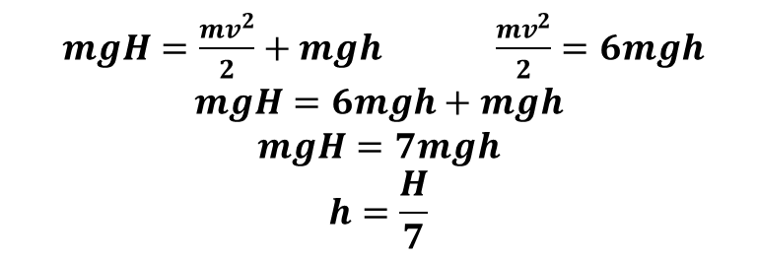
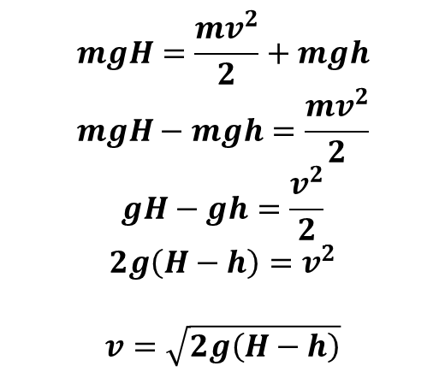
САМОСТОЯТЕЛЬНАЯ РАБОТА
Вариант 1. Какую скорость будет иметь тело, скатившись с горки высотой 5 м на высоте 2 м?
Вариант 2. Тело свободно падает с высоты 5 м. На какой высоте его кинетическая энергия в 6 раз больше потенциальной?
$$mgH=\frac{mv^{2}}{2}+mgh$$
$$mgH−mgh=\frac{mv^{2}}{2}$$
$$gH−gh=\frac{v^{2}}{2}$$
$$2g\left(H−h\right)=v^{2}$$
$$v=\sqrt{2g\left(H−h\right)}$$
$mgH=\frac{mv^{2}}{2}+mgh$ $\frac{mv^{2}}{2}=6mgh$
$$mgH=6mgh+mgh$$
$$mgH=7mgh$$
$$h=\frac{H}{7}$$
Ответ: ≈ 7,7 м/с.
Ответ: 0,71 м=71 см.

Slide 15
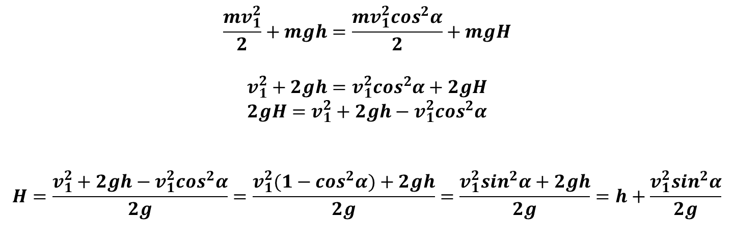

Задача 3.
Мяч брошен с высоты 1 м под углом 60◦ к горизонту
со скоростью 4 м/с. Определите максимальную высоту подъема мяча над поверхностью Земли.
Силу сопротивления при движении мяча не учитывайте.
$$E_{1}=\frac{mv_{1}^{2}}{2}+mgh$$
$$E_{2}=\frac{mv_{2}^{2}}{2}+mgH$$
$$\frac{mv_{1}^{2}}{2}+mgh=\frac{mv_{1}^{2}\cos^{2}α}{2}+mgH$$
$$v_{1}^{2}+2gh=v_{1}^{2}\cos^{2}α+2gH$$
$$2gH=v_{1}^{2}+2gh−v_{1}^{2}\cos^{2}α$$
$$H=\frac{v_{1}^{2}+2gh−v_{1}^{2}\cos^{2}α}{2g}=\frac{v_{1}^{2}(1−\cos^{2}α)+2gh}{2g}=\frac{v_{1}^{2}\sin^{2}α+2gh}{2g}=h+\frac{v_{1}^{2}\sin^{2}α}{2g}$$
ОТВЕТ: 1,6 м

Slide 16
Домашнее задание
Решить задачи 4 и 5
Задача 4. Груз массой 100 г свободно падает с высоты 10 м с нулевой начальной скоростью. Определите потенциальную энергию груза в тот момент времени, когда его скорость равна 8 м/с. Принять, что потенциальная энергия груза равна нулю на поверхности Земли.
Задача 5. Груз массой 100 г свободно падает
с высоты 10 м с нулевой начальной скоростью.
Определите кинетическую энергию груза на высоте 6 м.

